Slide 1
전기프2
상점
프로젝트설계실습Ⅰ
채집/채광
쁠쁠밸리
농사
구선민 김선정 마지영 서원준 주윤지
팀명: * 쁠쁠 *

Slide 2
* 쁠쁠 *
3주차 설명
GUI
목차
콘솔 창 결과
개발일정 및 역할

Slide 3

* 쁠쁠 *
게임 소개
쁠쁠밸리
모티브 된 게임 : 스타듀밸리
- 농장 운영 게임
농사, 목축, 채집, 채광, 낚시 등을 통해 돈을 버는 게임
NPC와의 친밀도를 통해 이벤트 발생
<쁠쁠밸리>
이번 학기에 스타듀밸리의 농사, 채집, 채광, 상점 등을 구현

Slide 4
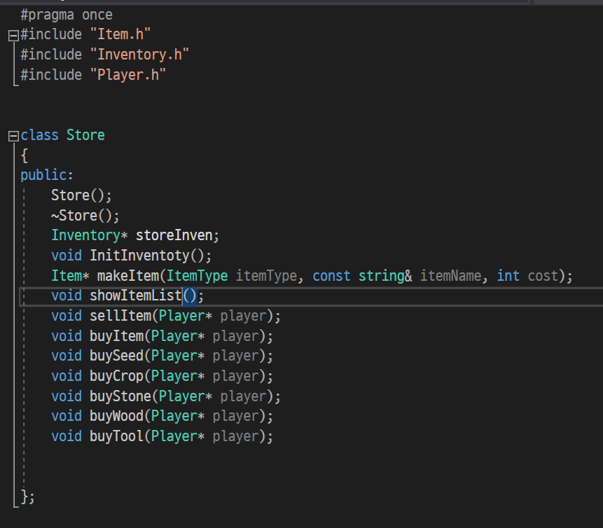
* 쁠쁠 *
3주차 설명
Store
<상점 클래스>
인벤토리 채우기
물건 사기:
씨앗, 작물, 돌, 나무, 도구 중 선택
선택한 종류에 따라 buy____메소드 실행
물건 팔기:
Player 인벤토리에 있는 아이템 보여줌
인벤토리에 있는 아이템 판매
아이템이 인벤토리에 없거나 개수 초과하면
판매X

Slide 5
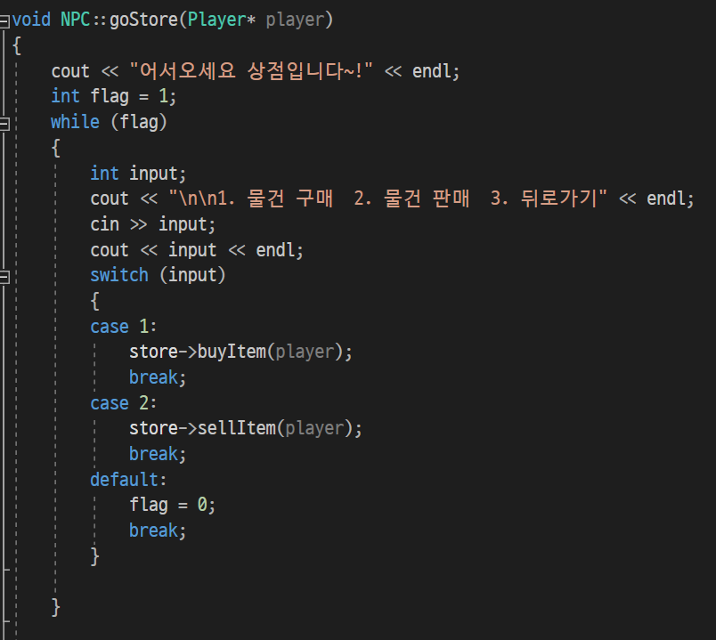
* 쁠쁠 *
3주차 설명
NPC(상인)
<Store 접근 방법>
- NPC가 상인 역할
물건 구매, 물건 판매 선택에 따라
각 Store 메소드 호출
뒤로가기 선택하면 메소드 종료

Slide 6
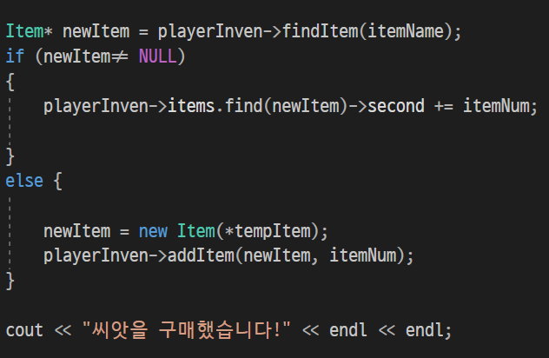
* 쁠쁠 *
3주차 설명
Store 구매
- 같은 상품 여러 번 구매할 경우 중복 검사
인벤토리에 있는 상품이면 개수만 증가
없을 경우 인벤토리에에 상품 등록

Slide 7
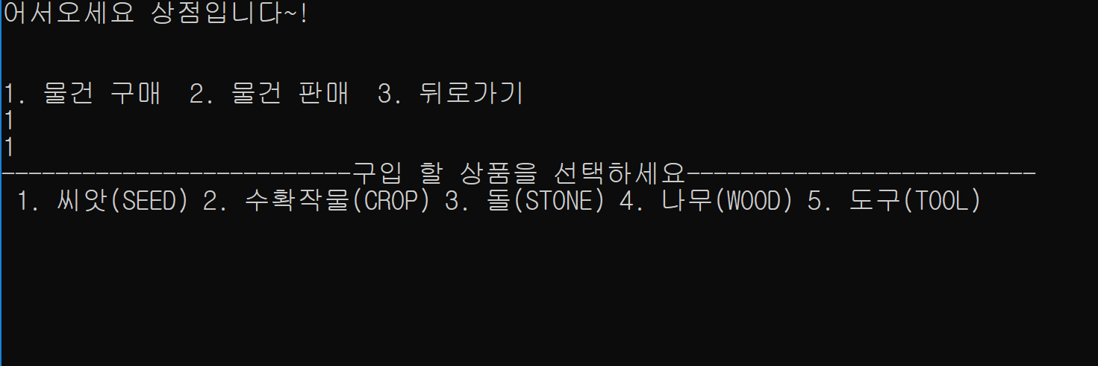
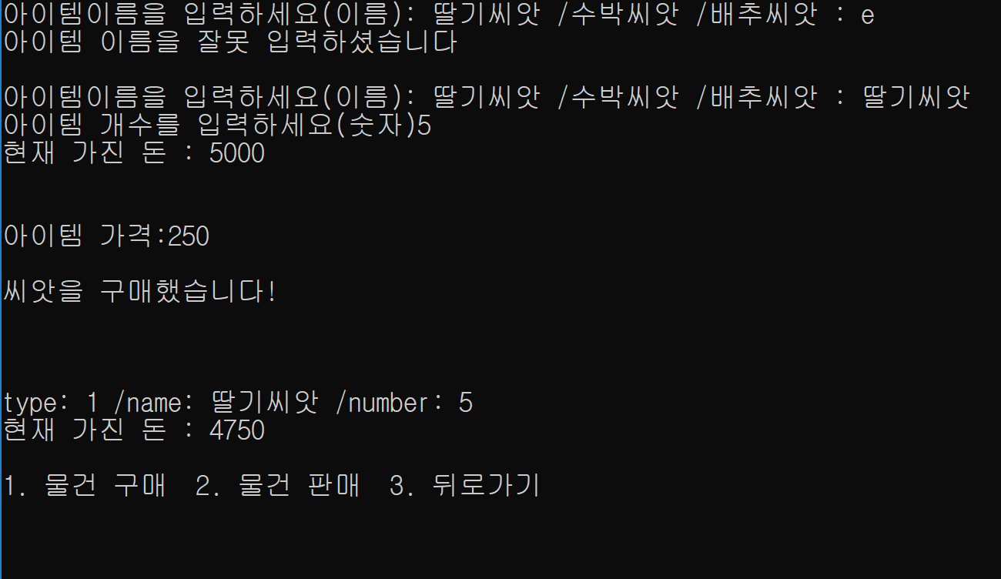
* 쁠쁠 *
콘솔 창 결과
Store - 구매
- 씨앗(SEED) 선택 & 아이템 이름 오류
- 딸기 씨앗 구매
상점 들어갔을 때 초기화면
1~5 중에 선택에 따라 buy____ 메소드 호출

Slide 8
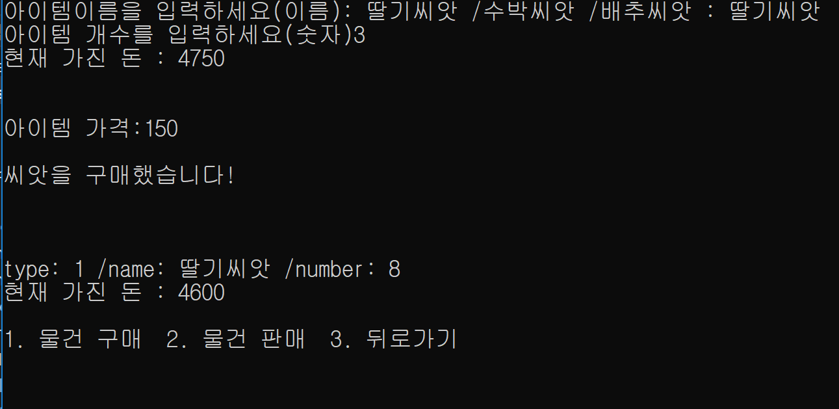
* 쁠쁠 *
콘솔 창 결과
Store - 구매
같은 상품 구매했을 경우:
상품 리스트에 중복으로 뜨지 않음
개수만 더해짐

Slide 9
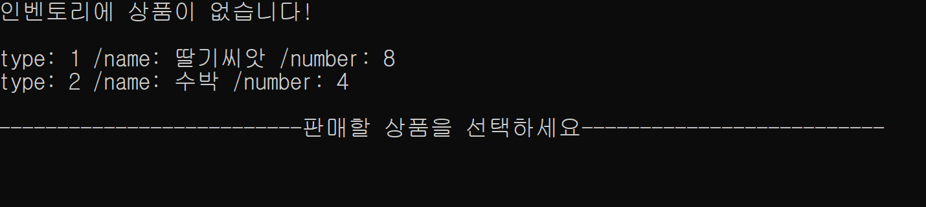
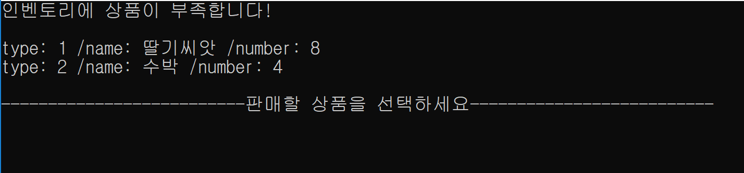
* 쁠쁠 *
콘솔 창 결과
Store - 판매
2. 물건 판매 선택 경우:
인벤토리에 없는 상품이거나 개수가 부족할 경우 메시지
다시 판매 상품 선택으로 돌아감

Slide 10
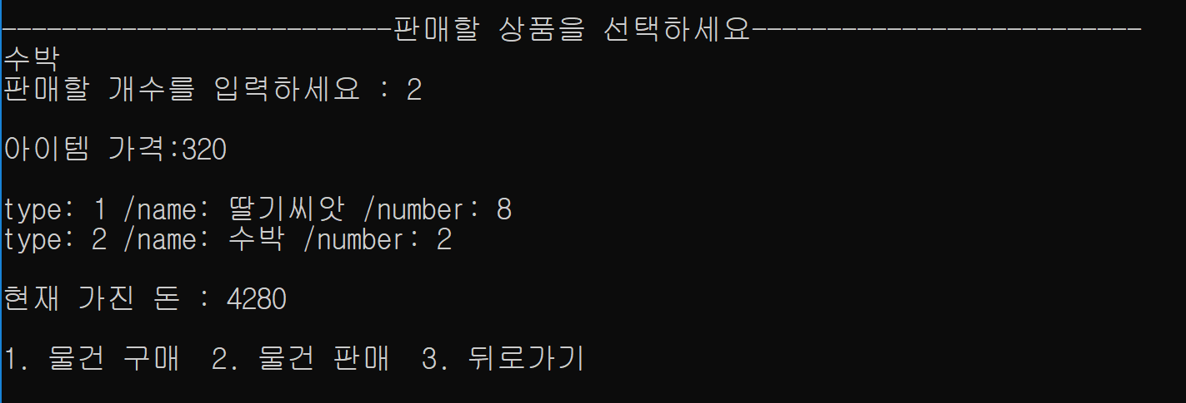
* 쁠쁠 *
콘솔 창 결과
Store - 판매
정상적으로 판매 완료한 경우:
Player에 남은 아이템과 돈 보여줌
상점 초기화면으로 돌아감
3. 뒤로가기 선택 시 종료

Slide 11
* 쁠쁠 *
GUI
GUI – 초기화면, 캐릭터 생성

Slide 12
* 쁠쁠 *
개발 일정 / 역할
역할
2주차
클래스 설계 및 구현
농사 클래스 : 서원준, 김선정, 구선민
GUI: 주윤지, 마지영
3주차
클래스 구현, 디버깅
4주차
클래스 구현, 디버깅, 발표 준비

Slide 13
전기프2
상점
프로젝트설계실습Ⅰ
Q&A
채집/채광
농사

